Slide 1
Урок русского языка.
МОУ Лицей г. Бронницы
Учитель : Михайлова О.В.

Slide 2
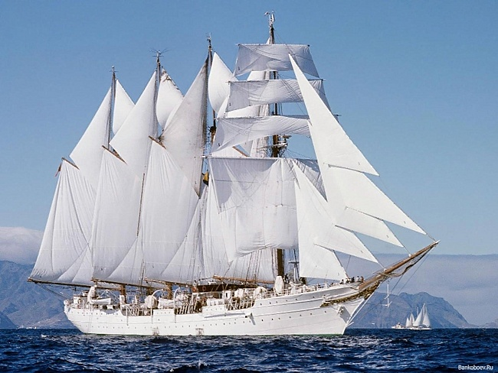

Slide 3
ЗАПАД

Slide 5
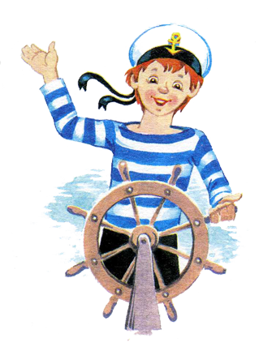
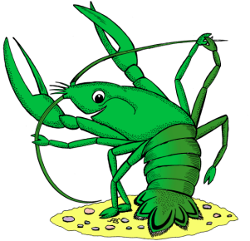
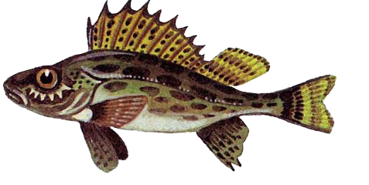
Матрос, рак, ёрш, осьминог.

Slide 6
Б В Г Д Ж З П Ф К Т Ш С

Slide 7
1 шаг. Выясни, есть ли парный согласный на конце слова?
2 шаг. Подбери проверочное слово (измени форму слова или подбери однокоренное слово)
3 шаг. Сравни проверочное и проверяемое слово.

Slide 8
